Slide 1
Reducing Loss
Present-黃陳楷、黃國維

Slide 2
Theme
Iterative Approach(迭代方法)
Gradient Descent(梯度下降法)
Learning Rate(學習速率)
常見梯度最佳解算法
常見線性問題LossFunction
額外補充: EarlyStopping
參考連結

Slide 3
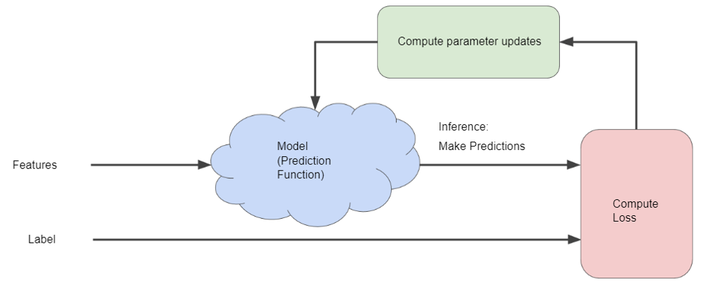
Iterative Approach(迭代方法)

Slide 4
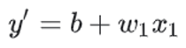
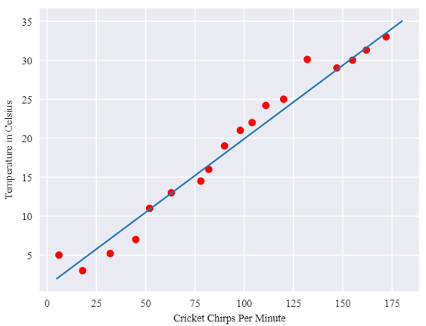
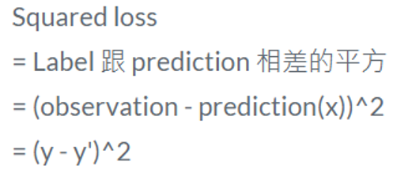
Iterative Approach-Prediction Function(預測函數)
Prediction Function
Loss Function

Slide 5
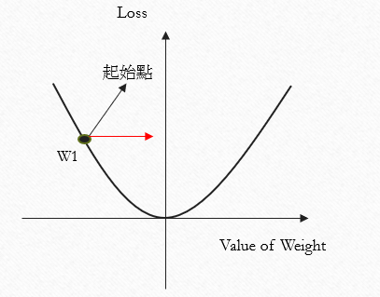
Iterative Approach-Loss Function(損失函數)
Y軸 :Value of loss(損失值)
X軸 :Value of weight(函式權重)

Slide 6
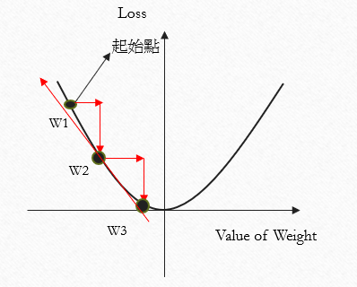
Gradient Descent(梯度下降法)
梯度下降法(gradient descent)是最佳化理論裡面的一個一階找最佳解的一種方法
把原本的預測函數微分(也就是該點的斜率)
包含了方向及大小的資訊

Slide 7
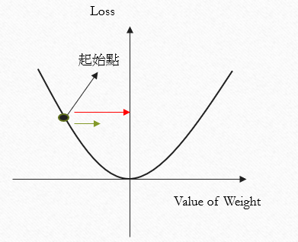
Learning Rate(學習速率)
現實模型大部分並非呈現完美模型(碗型圖),當有多個特徵值時甚至會呈現多維模型
w= w - LearningRate * gradient(w)
EX :梯度-30、學習速率 0. 1
W=-10-(0.1* -30)=-7

Slide 8
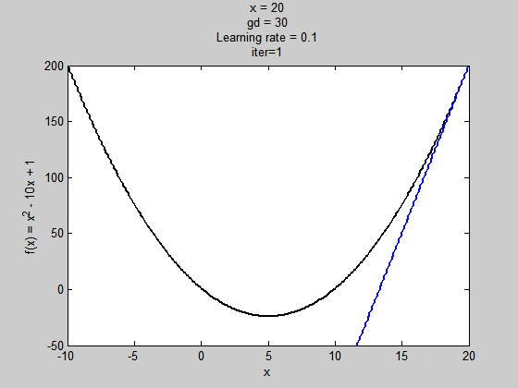
學習率相對適中
學習速率 相對正確可於較少的步數取得最小值

Slide 9

學習率過小:
當學習率過小時需要大量的計算步驟以達到最佳解

Slide 10
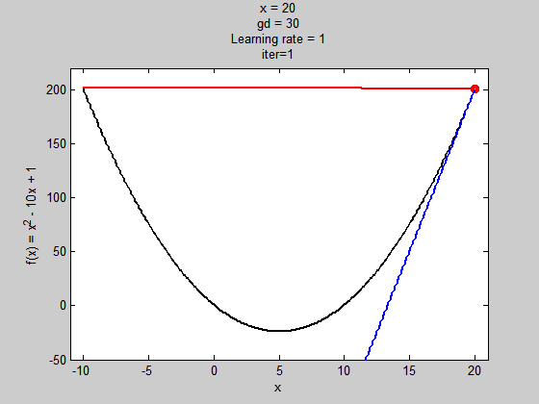
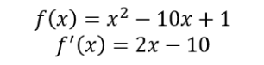
學習率過大
如學習率過大,可能會導致梯度下降法無法走入最小值
W1=20-1*(2*20-10)=-10
W2=-10-1*(2*-10-10)=20

Slide 11
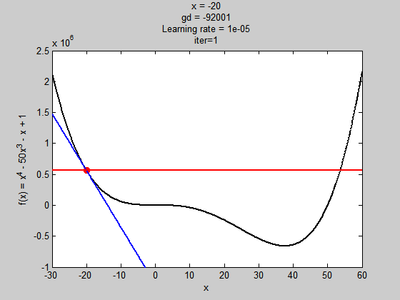
學習速率過小
如圖所示,學習速率過小,導致系統計算的最佳解落入局部最小值並非全域最小值

Slide 12
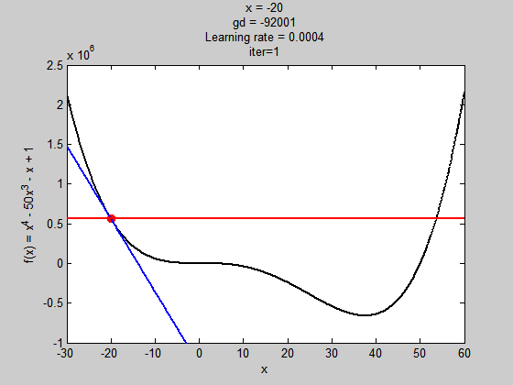
學習率過大
如圖所示,雖步伐夠大跳出了局部極小值,在計算全域極小值時,也因步伐過大,無法取得全域極小值

Slide 13

學習率適中
如圖所示,此學習速率正好能取得全域極小值

Slide 14
常見梯度最佳解算法
梯度下降法(GD):整批樣本做迭代計算
SGD(隨機梯度下降法):一次只挑一個隨機樣本做迭代計算
Mini-Batch SGD(小量批次隨機梯度下降法) :每次的批次迭代計算只需隨機選擇10-1000個樣本
Momentum:會以前一次的更新的梯度方向為參考,當前梯度的方向與前一次方向是否一致調整梯度方向大小

Slide 15
Adagrad:隨著迭代次數的增加調整學習速率
RMSprop:優化Adagrad調整學習速率的方式
Adam:綜合Momentum及RMSprop

Slide 16
常見線性問題LossFunction
MSE（Mean-Square Error）:以平均平方差計算,確保LossFunction>=0 往最小誤差方向前進
MAE（Mean-Absolute Error）:改良MSE缺點
HuberLoss:綜合MSE及MAE優點

Slide 17
額外補充: EarlyStopping
確保在訓練模型不會因繼續訓練導致準確率下降
詳細連結:https://medium.com/ai%E5%8F%8D%E6%96%97%E5%9F%8E/learning-model-earlystopping%E4%BB%8B%E7%B4%B9-%E8%BD%89%E9%8C%84-f364f4f220fb

Slide 18
補充學習連結-梯度最佳解相關算法
https://medium.com/@chih.sheng.huang821/%E6%A9%9F%E5%99%A8%E5%AD%B8%E7%BF%92-%E5%9F%BA%E7%A4%8E%E6%95%B8%E5%AD%B8-%E4%B8%89-%E6%A2%AF%E5%BA%A6%E6%9C%80%E4%BD%B3%E8%A7%A3%E7%9B%B8%E9%97%9C%E7%AE%97%E6%B3%95-gradient-descent-optimization-algorithms-b61ed1478bd7

Slide 19
補充學習連結-損失函數
https://medium.com/@CinnamonAITaiwan/cnn%E6%A8%A1%E5%9E%8B-%E6%90%8D%E5%A4%B1%E5%87%BD%E6%95%B8-loss-function-647e13956c50
https://medium.com/@chih.sheng.huang821/%E6%A9%9F%E5%99%A8-%E6%B7%B1%E5%BA%A6%E5%AD%B8%E7%BF%92-%E6%90%8D%E5%A4%B1%E5%87%BD%E6%95%B8-loss-function-huber-loss%E5%92%8C-focal-loss-bb757494f85e

Slide 20
參考連結
基礎數學篇
https://medium.com/@chih.sheng.huang821/%E6%A9%9F%E5%99%A8%E5%AD%B8%E7%BF%92-%E5%9F%BA%E7%A4%8E%E6%95%B8%E5%AD%B8%E7%AF%87-%E4%B8%80-1c8337179ad6
梯度下降法(gradient descent)
https://medium.com/@chih.sheng.huang821/%E6%A9%9F%E5%99%A8%E5%AD%B8%E7%BF%92-%E5%9F%BA%E7%A4%8E%E6%95%B8%E5%AD%B8-%E4%BA%8C-%E6%A2%AF%E5%BA%A6%E4%B8%8B%E9%99%8D%E6%B3%95-gradient-descent-406e1fd001f

Slide 21
損失函數
https://medium.com/@chih.sheng.huang821/%E6%A9%9F%E5%99%A8-%E6%B7%B1%E5%BA%A6%E5%AD%B8%E7%BF%92-%E5%9F%BA%E7%A4%8E%E4%BB%8B%E7%B4%B9-%E6%90%8D%E5%A4%B1%E5%87%BD%E6%95%B8-loss-function-2dcac5ebb6cb

Slide 22
Stochastic Gradient Descent(隨機梯度下降法)
Loss
起始點
W1
W2
W3
Value of Weight

